Slide 1
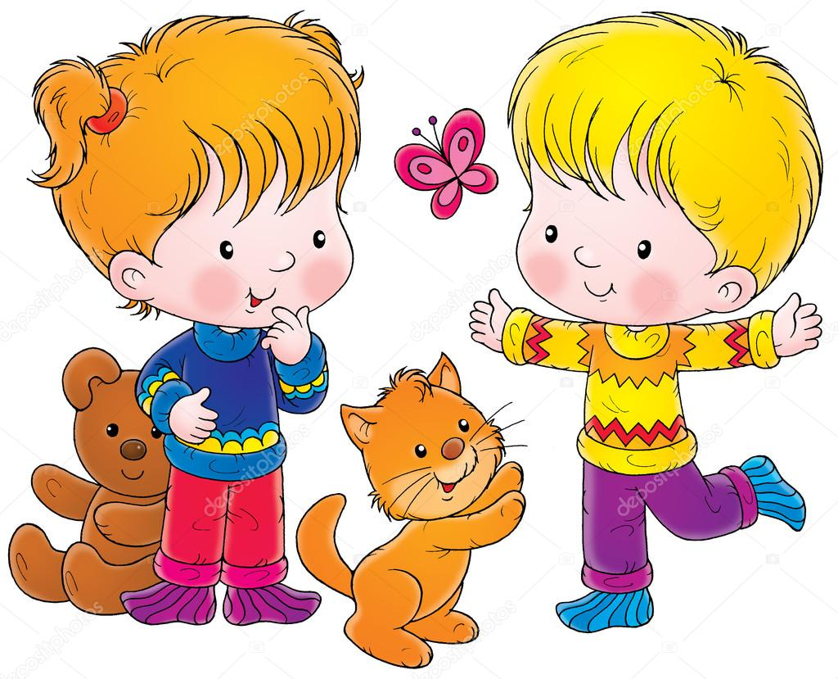
Зверобика – играем вместе с детьми
Для родителей консультационного пункта МДОУ «Детский сад № 75»

Slide 2
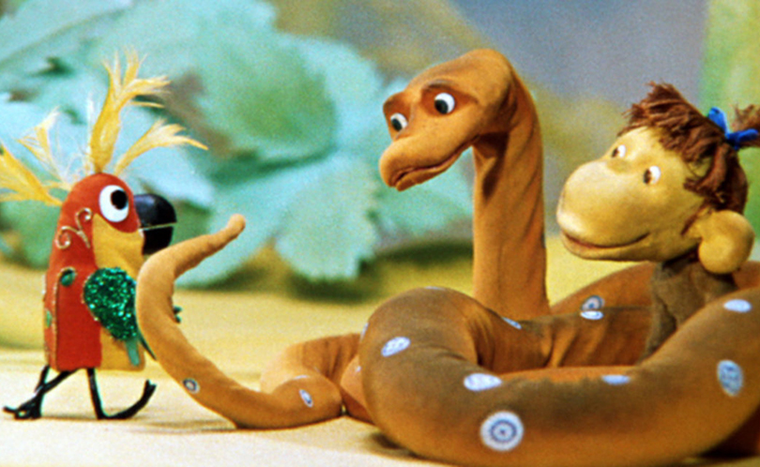
Что такое «Зверобика»?
это веселые упражнения имитирующие повадки животных, которые малыш повторяет под музыку, учитывая слова песенки и движения взрослого по показу. Часто эти движения соединяют в себе элементы хореографии, гимнастики и танцев.

Slide 3
Разнообразные игровые движения требуют вовлечения всех мышечных групп в работу, усиливают кровообращение, активизируют работу легких, способствуют насыщению организма ребенка кислородом, повышение общего жизненного тонуса.
Интенсивная мышечная деятельность содействует развитию гибкости скелета, суставов, скелетных мышц, увеличивает их мускульную силу, развивает необходимую координацию, способствуют развитию моторики ребенка, уменьшению заторможенности, умению соизмерять движения в соответствии с задачей.
Использование разнообразных действий и движений в игре активизирует деятельность всей двигательной области коры головного мозга. Следовательно, целостно воздействует на ребенка, активизирует взаимосвязанные функции органов и систем, в том числе и нервной системы, что в свою очередь повышает функциональный уровень всей психической деятельности ребенка.

Slide 4
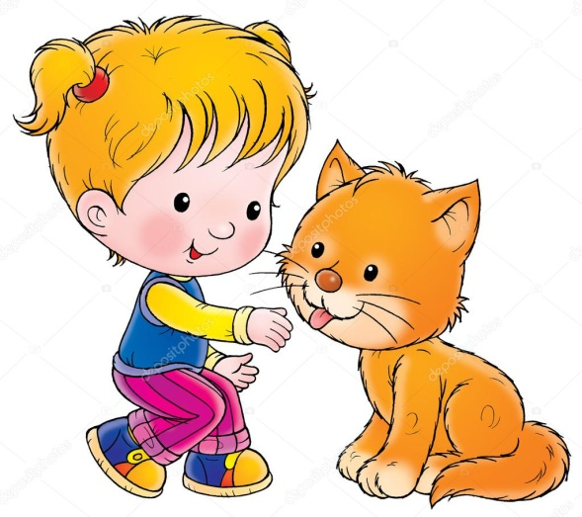
Оздоровительный эффект, достигаемый при проведении упражнений, тесно связан с положительными эмоциями детей, возникающими в процессе деятельности и благотворно влияющими на психику ребенка.
Эмоциональный подъем (радость, удовольствие, приподнятость настроения, воодушевление) создает у детей повышенный тонус всего организма. Зверобика развивает мышление, воображение, чувство ритма, учит соблюдать правила.
Таким образом, весёлая зверобика является наиболее эффективным средством для развития физических качеств детей младшего дошкольного возраста.

Slide 5
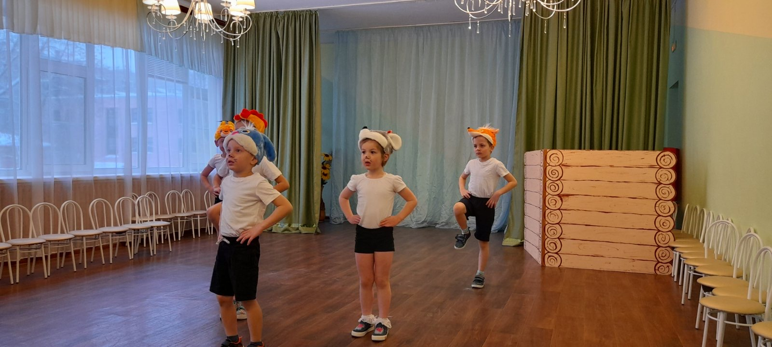
Спасибо за внимание!

